Slide 1
Reiskat
Ville Saarinen, Julius Partanen, Joonas Vekkeli, Markus Suomela

Slide 2
Sprint 1
Mitä haluttiin
Mitä saatiin
GITHUBin käyttöönotto
Käyttöliittymästä jonkinlainen raakile valmiina
Kysymyksien lisäys
JSON rakenne
GITHUB valmis ja käytössä
Käyttöliittymästä raaka versio + muutama kysymys testattu paikallisella JSON:lla
Rakenne OHTUN:n kanssa vielä kesken

Slide 3
Sprint 2
Mitä haluttiin
Mitä saatiin
Kysymyksien haku OHTU:n palvelimelta
Ulkoasu loppuun asti
Kysymyksien viimeistely
OHTU:n palvelimella ollut JSON katosi. Pyydettiin lisäämään uudestaan --> Rakenne aivan erilainen kuin alun perin ajateltu
Ulkoasu + kysymykset valmiita, mutta ei vielä implementoitu

Slide 4
Sprint 3
Mitä haluttiin
Mitä saatiin
Tallentaminen ja vastausten käsittely
Loppuhionta ulkoasuun ja kysymyksiin
Tallentaminen
Viimeiset ulkoasu ja kysymyspäivitykset

Slide 5
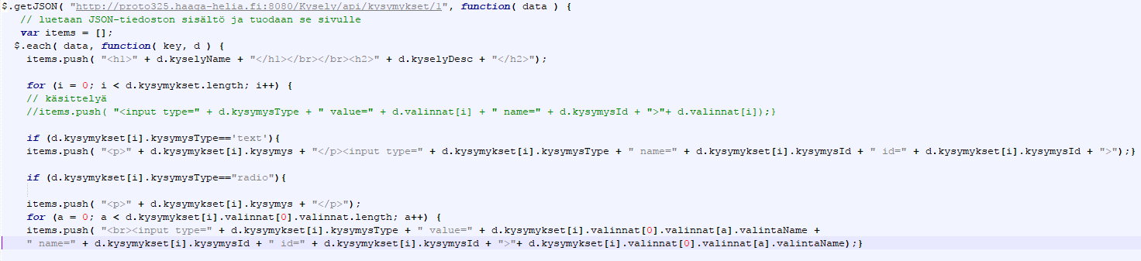
JSON
Hakumetodi

Slide 6
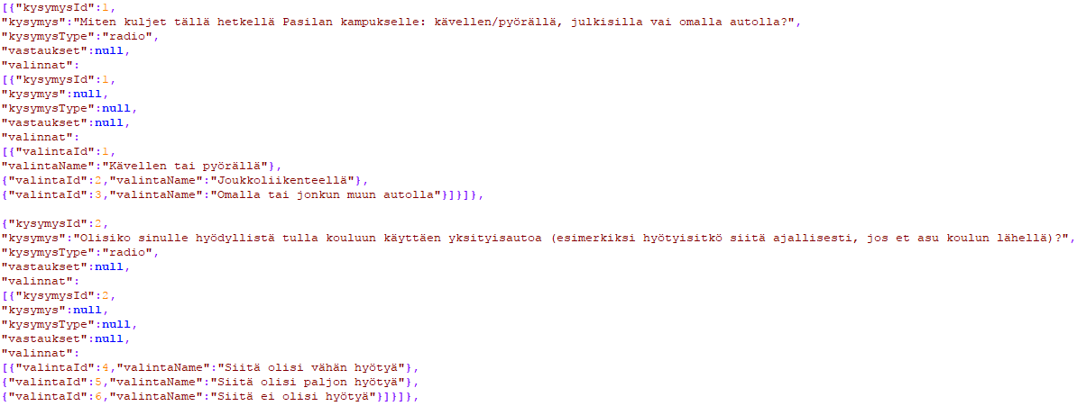
JSON

Slide 7
Käyttöliittymä ja Data
myy.haaga-helia.fi/~a1602681/Digiprojekti/Kysely.html

